Slide 1

운영체제
20204062 이인규

Slide 2
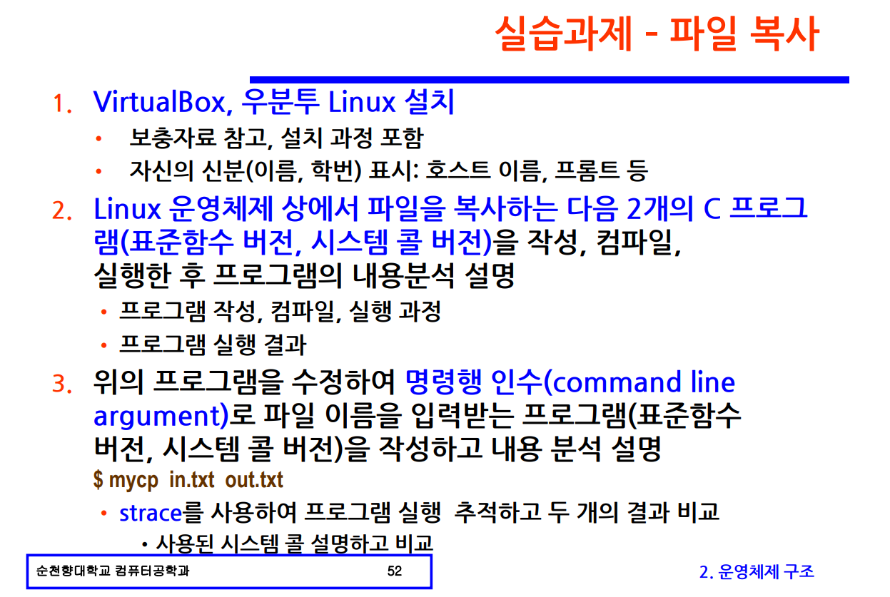
과제 내용

Slide 3
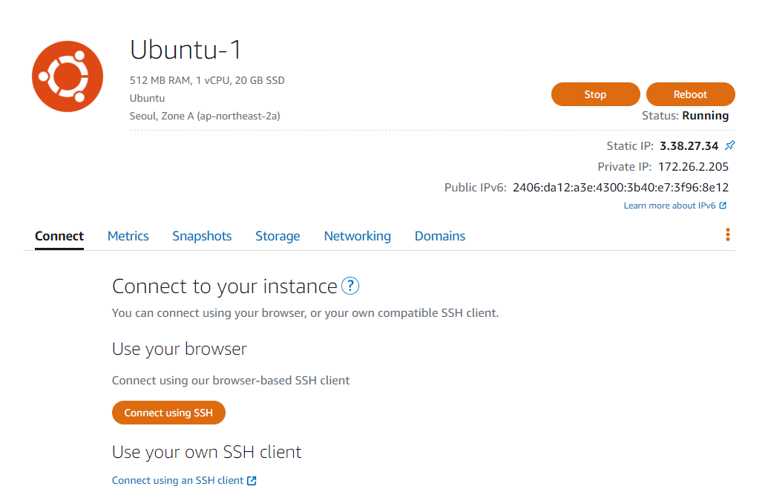
Virtualbox, 우분투 linux 설치
기존에 사용했던 아마존 AWS Litesail의 Ubuntu 20.04 버전을 사용해서 진행하였습니다.
아이피는 3.38.27.34를 할당 받았으며, SSH Connet를 사용해 Ubuntu를 사용합니다.

Slide 4
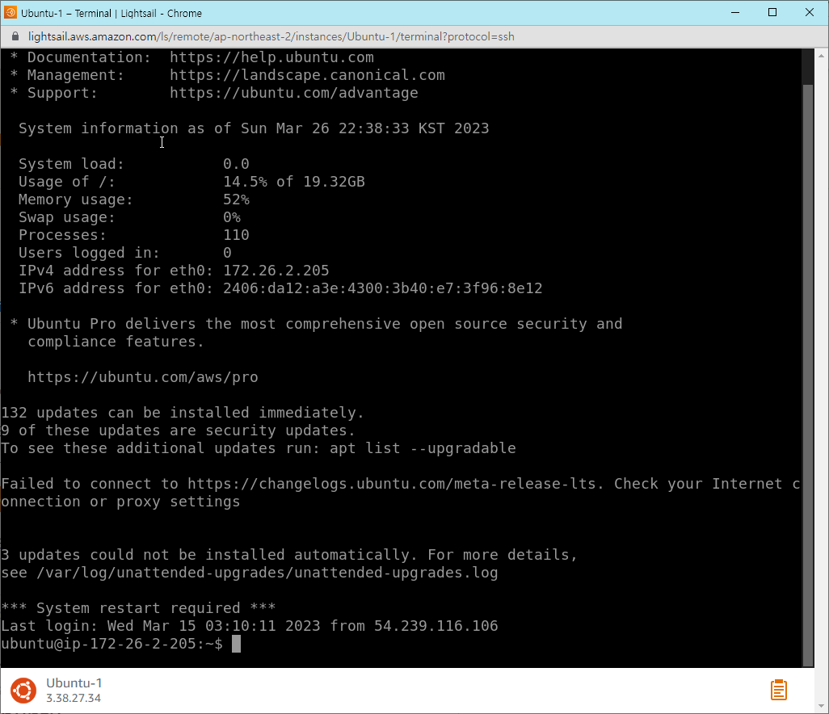
AWS Litesail의 우분투 화면

